Slide 1
Merge sort
Lucas A. Pereira - 2024203287 Rodrigo – 2024204270 Diego - 2024204348

Slide 2
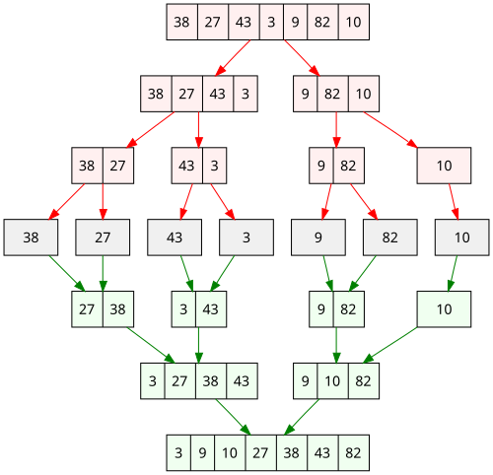
Características
Algoritmo possuí o padrão Dividir e Conquistar.
Recursivo na divisão e mescla dos índices do array.

Slide 3
Características
Complexidade é O(n log n) em os casos.
Estável (elementos iguais permanecem em seus indices).
Usa memória extra para vetores temporários(O(n)).
Video explicativo (pular para 00:30): https://youtu.be/BnsYGiYYdnQ?si=4Q3Ls94WLWggD-Xf

Slide 4
Cenários mais adequados
Ideal para grandes volumes de dados.
Eficiente para dados armazenados em dispositivos externos.
Sistemas que exigem estabilidade na ordenação
Ordenação de listas encadeadas

Slide 5
Analise de Complexidade
Melhor caso: O(n log n)
Caso médio: O(n log n)
Pior caso: O(n log n)
Espaço adicional: O(n)

Slide 6
Referências
Learn Merge Sort in 13 minutes 🔪 – YouTube
Cormen, T. H. et al. Introduction to Algorithms, MIT Press.
Sedgewick, R. & Wayne, K. Algorithms, Pearson.
https://en.wikipedia.org/wiki/Merge_sort
https://developer.nvidia.com/blog/merge-sort-explained-a-data-scientists-algorithm-guide/?utm_source=chatgpt.com
https://www-geeksforgeeks-org.translate.goog/merge-sort/?_x_tr_sl=en&_x_tr_tl=pt&_x_tr_hl=pt&_x_tr_pto=tc
https://pt.wikipedia.org/wiki/Merge_sort
https://www.youtube.com/watch?v=a5LfKZp34d8&pp=ygUKbWVyZ2Ugc29ydNIHCQmNCQGHKiGM7w%3D%3D

